Slide 1
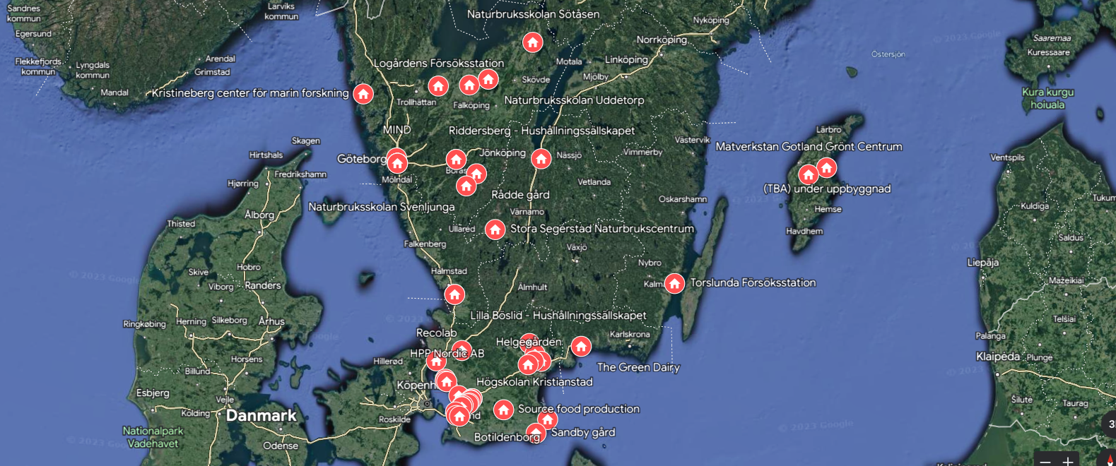

En inventering av praktiska test- och demoanläggningar i Sverige

Slide 2

Bakgrund
Behov av förstärkt livsmedelsinnovation
Värdet av test och demomiljöer för ökad innovation
Bristande översikt och tillgänglighet för aktörer och innovatörer

Slide 3
Uppdraget
Syfte, mål och process
  Inventering och sammanställning av vilka praktiska testanläggningar som finns i landet relevanta för klustren, vad de kan hjälpa till med och under vilka villkor
  Analys av eventuella behovsgap, både kompetensområdesmässigt och geografiskt
  Utgångspunkt i redan genomförda studier/kartläggningar
Uppdragsgivare
  Johanna Larsson, Landsbygdsnätverket
Uppdragstagare
  Ola Albrektsson, AgroÖrebro och Helena Kurki, Innovationscenter för landsbygden

Slide 4
Testbäddsdefinition
  En fysisk eller virtuell miljö där företag, akademi och andra organisationer kan samverka vid utveckling, test och införande av nya produkter, tjänster, processer eller organisatoriska lösningar inom utvalda områden. Öppna för användare utanför den egna organisationen, kunna användas under längre tid av flera olika aktörer.

Slide 5
Geografisk spridning
Skåne län | 29
Västra Götalands län | 18
Uppsala län | 3
Stockholms län | 3
Jämtlands län | 2
Hallands län | 2
Västernorrlands län | 2
Västmanlands län | 2
Jönköpings län | 2
Kalmar län | 1
Östergötlands län | 1
Västerbottens län | 1
Gotlands län | 2
Blekinge län | 1
Norrbotten län | 1
TOTALT | 70

Slide 6
Verksamhet

Slide 7
Produktkategorier

Slide 8
Produktionstekniker

Slide 9
Service

Slide 10


Karta

Slide 11
Kommentarer på insamlat material
Varierande angelägenhetsgrad
Ett levande material
Anläggningar har olika karaktär – forskning vs praktik
Prisläge och konkurrens med utländska anläggningar
Geografiska gap
Gap i produktkategorier och service i relation till framtida behov

Slide 12
Våra rekommendationer
Ett levande material – behov av förvaltning och kontinuerlig uppdatering
  Steg 1
    Befintligt material läggs upp relevanta sidor
    Kortsiktig drift/löpande uppdatering av AgroÖrebro
  Steg 2
    Förslag att förvaltning och vidareutveckling går över till Verksamt.se
Strategisk utveckling för att möta framtida behov
Samverkan i systemet
Mäklarfunktion

Slide 13
Våra rekommendationer
Sweden Food Arenas inspel till Livsmedelsstrategi 2.0
Uppdrag till Vinnova att kartlägga, renodla och stärka utbudet av en infrastruktur för prototyp, test och uppskalning utifrån näringens uttalade behov.
Uppdrag till Tillväxtverket att synliggöra infrastrukturen på www.verksamt.se
Uppdrag till myndigheterna att utveckla nya insatser för att stödja, utveckla och finansiera expertstöd vid anläggningarna, innovationsutveckling och marknadsinsteg

Slide 14
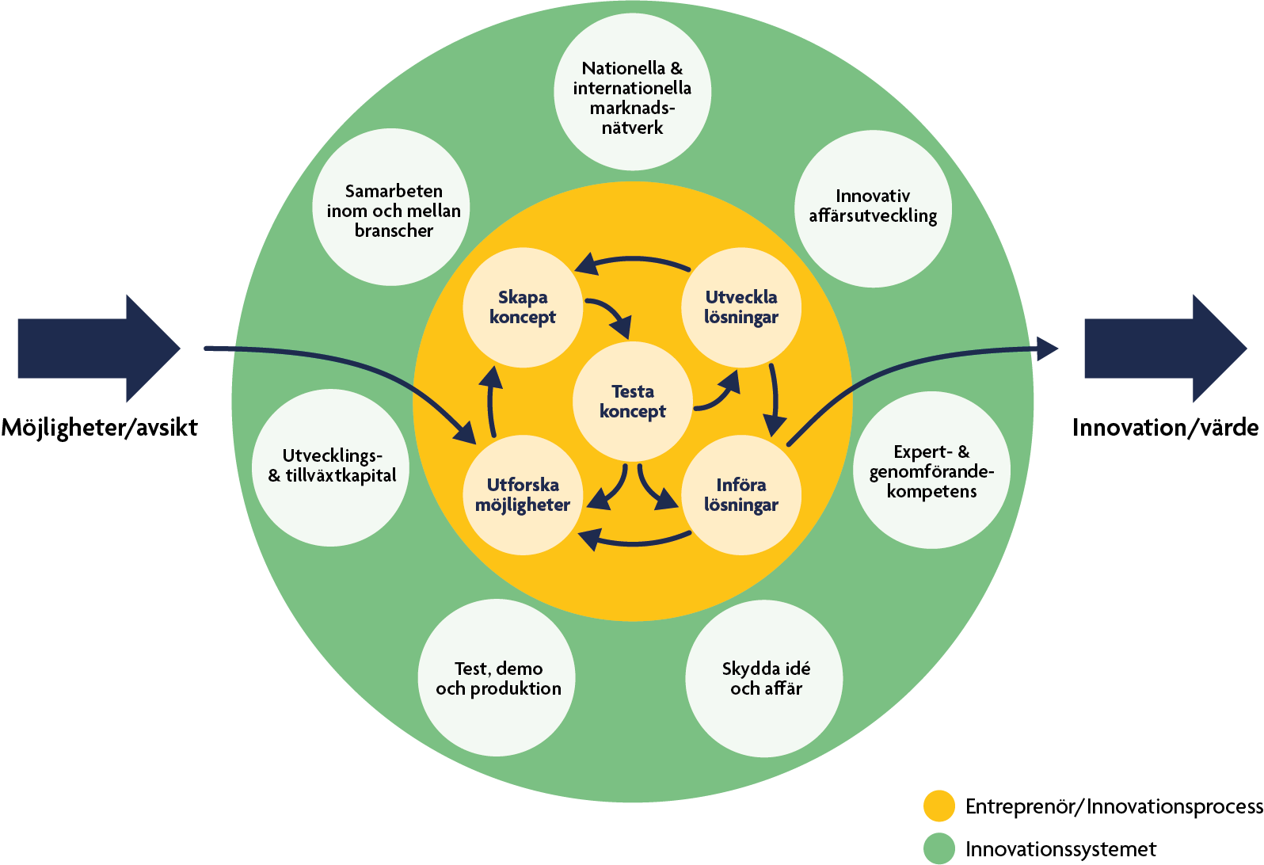
Integrerad del i innovationssystemet

